Slide 1
ФОРМИРОВАНИЕ ФУНКЦИОНАЛЬНОЙ ГРАМОТНОСТИ НА УРОКАХ АНГЛИЙСКОГО ЯЗЫКА
Учитель английского языка высшей квалификационной категории
Даниличева Полина Станиславовна

Slide 2
Функциональная грамотность – это умение применить полученные знания иностранного языка на практике, т.е. уметь свободно общаться: говорить, читать и писать на иностранном языке.

Slide 3
Для развития функциональной грамотности используются различные методы: игры, песни, лингвострановедческие фильмы и мультфильмы, упражнения на аудирование, говорение (развитие монологической и диалогической речи), письмо, чтение.

Slide 4
При отборе текстов необходимо руководствоваться следующими критериями:
- актуальность текста для учащихся;
- учет возрастных особенностей группы;
- наличие новой (для учащихся) информации;
- наличие фактов, понятий, имен, географических
названий, наименований товаров, цифр, дат и т.д.;
- наличие иллюстраций, схем, диаграмм;
- наличие в тексте «фактов и мнений».

Slide 5
Материал для составления заданий по развитию функциональной грамотности следует выбирать из жизненных ситуации:
- поиск информации о работе в государственных учреждениях, молодежных центрах, центрах занятости;
- заполнение электронных анкет, опросов, резюме;
поиск билетов на все виды транспорта;
- изучение расписания движения транспорта;
- работа с информацией о возможностях отдыха и развлечений;
- использование сайтов со сводками погоды;
- поиск кулинарных рецептов;
- поиск информации о фильмах, книгах, музыке и т.д.;
- выбор товаров в Интернете.

Slide 6
Основными этапами работы с текстом при формировании читательской компетенции учащихся являются:
1.Предтекстовый (Pre-reading).
2.Текстовый (While-reading).
3.Послетекстовый (Post-reading).

Slide 7
Предтекстовый (Pre-reading).
Задачами данного этапа являются:
- создание мотива чтения;
- развитие умения прогнозирования;
- активизация фоновых знаний и - снятие языковых трудностей.
Таким образом, выделяются семь групп упражнений:

Slide 8
1. Упражнения на соотнесение слова с темой.
-Заполните пропуски в предложении одним из указанных слов.
-Найдите и замените слова в предложении, которые не подходят по смыслу.
-В каждой группе слов найдите одно с наиболее общим значением.
-Каждой группе слов найдите одно, не принадлежащее по значению к этой группе.
-Назовите слово, с которым ассоциируются все слова данного тематического ряда.

Slide 9
2. Упражнения на понимание лексико-тематической основы текста.
-Прочитайте опорные слова и словосочетания текста и назовите его тему.
-Запишите ключевое слово заголовка (или весь заголовок) и составьте схему, заполняя её ассоциациями.
-Взгляните на фотографию и выберите из списка слов те, которые подходят для описания ситуации, изображённой на ней.
-Ознакомьтесь с новыми словами и словосочетаниями (которые даны с переводом) и, не читая текст, скажите, о чём может идти в нём речь.

Slide 10
3. Упражнения в работе с заглавием текста.
-Прочитайте заглавие и скажите, о чём (о ком), по-вашему, мнению, будет идти речь в тексте.
-Переведите заглавие и ответьте на вопросы:1. По какому слову заглавия можно определить, что речь идёт...? 2. Какое словосочетание наводит на мысль о том, что ...? 3. По какому слову вы определили, что это информация о ...?
-Придумайте заглавие, которым можно объединить три понятия, определяющих содержание текста.
-Замените один из членов предложения (заголовок) переведёнными словами.

Slide 11
4. Упражнение в опознавании интернационализмов:
-Найдите во второй колонке перевод к каждому слову из первой (без словаря), опираясь на графический образ слов.
-Подчеркните в данных утверждениях интернациональные слова, определите их значение в родном языке и иностранном языках.
-Распределите весь список слов на две колонки: интернационализмы и «ложные —друзья переводчика», предварительно прочитав следующие словосочетания.

Slide 12
5. Упражнения, направленные на оперирование словообразованием:
-Найдите существительное (прилагательное, глагол) в каждой группе слов.
-Образуйте от каждого из существительных прилагательное и наречие;
-Определите часть речи подчеркнутых слов и их значение (главное или второстепенное) в данных словосочетаниях.

Slide 13
6. Упражнения на установление синонимических и антонимических связей:
-Выберите из правого столбца слово, близкое по значению к первым трем словам в каждой строчке.
-Замените каждое подчеркнутое слово в предложениях одним из слов, приведенных в рамке.
-Подберите к перечисленным словам антонимы -слова, противоположного значения (возможно образованных с помощью отрицательных приставок): hardworking-lazy, honest-dishonest.
-Распределите перечисленные слова по трем колонкам: основные (выделенные шрифтом), синонимы, антонимы.

Slide 14
7. Упражнения на ранжирование слов по определенному принципу или признаку:
-Расположите слова по степени нарастания чувств (от ненависти до любви).
-Расположите слова, обозначающие человеческие качества, по степени важности для вас.
-Расположите слова (глаголы), определяющие содержание текста, в последовательности происходящих событий.

Slide 15
2.Текстовый (While-reading).
Текстовые стратегии направлены на понимание текста и формирование его интерпретации у читающего, размышление во время чтения о том, что и как читает обучающийся и насколько хорошо понимает прочитанное.

Slide 16
На данном этапе учитель может предложить учащимся:
- найти ответы на предложенные вопросы;
- подтвердить правильность или ложность утверждений, либо выявить, что это в тексте не упомянуто;
- составить предложения по порядку;
- найти соответствия;
- выполнить задание на множественный выбор;
- подобрать подходящий заголовок к каждому из абзацев;
- догадаться о значении слова или слов по контексту, какой из предложенных переводов слова наиболее точно отражает его значение в данном контексте;
- восполнить недостающую информацию.

Slide 17
3.Послетекстовый (Post-reading).
Посттекстовые стратегии необходимы для проверки понимания прочитанного и служат средством контроля формирования умений смыслового чтения и возможным использованием полученной информации в будущем.

Slide 18
На этом этапе учитель может предложить учащимся:
- выявить новое из прочитанного текста, высказать свое мнение по поводу прочитанного;
- опровергнуть утверждения или согласиться с ними;
- доказать или охарактеризовать что-то;
- составить план текста, выделив его основные мысли;
- пересказать/кратко изложить содержание текста;
- рассказать текст от лица главного героя;
- вставить в текст пропущенные слова или выражения;
- составить синквейн.

Slide 19
Использование на уроках английского языка подобного рода заданий способствует развитию функциональной грамотности учащихся, грамотности чтения и комплексному освоению учащимися основных видов речевой деятельности, а также развивает творческое мышление, приучает учащихся к внимательному и вдумчивому отношению к тексту.
Формирование функциональной грамотности средствами иностранного языка – это залог успешного применения иностранного языка в различных сферах деятельности, развитие обучающегося как успешной личности и его дальнейшее саморазвитие.

Slide 20
Фрагменты урока английского языка, направленные на развитие читательской грамотности.

Slide 21
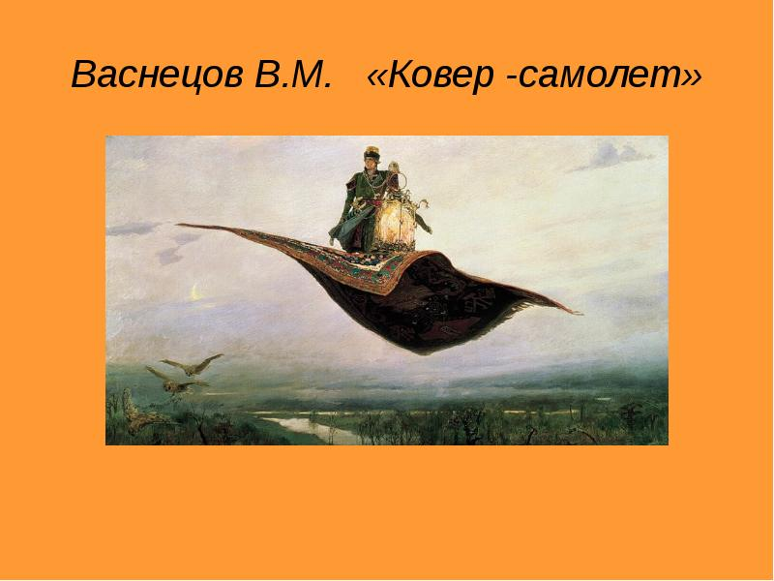

Look at the paintings by the great Russian painter Viktor Vasnetsov. Do you know these heroes from Russian fairy tales?
In this tale Ivan Tzarevich and Elena the Beautiful have a lot of dangerous adventures. The Wolf rescues them and helps them to come back home.
Look at this wonderful painting. Ivan Tzarevich and the beautiful girl are riding the grey wolf. Elena the Beautiful is afraid of the dark forest and she’s afraid of the big grey wolf. But Ivan Tzarevich isn’t afraid of the Wolf because the Wolf is his friend. The Wolf helps them.
The other painting is called Alenushka. Do you remember the Russian tale about a sister and a brother, Alenushka and Ivanushka? One hot, sunny day they walked for a long time. The brother became thirsty. He saw a goat’s hoof full of water and drank from the hoof. Alenushka looked for her brother everywhere, but she found only a white kid. She sat down on a rock near the lake and cried.
This painting by Vasnetsov is called The Flying Carpet. We can see Ivan Tzarevich with the Firebird.
Imagine you are the hero of this tale. Do you like flying on the carpet? You can see rivers, forests, mountains and flying birds. It’s so exciting!

Slide 22
Задания на предтекстовом этапе.
Take your sheet of paper №1. Listen and repeat the words after me.
Now read and translate these words to your partner, find the translation of them in the vocabulary
hero
adventure
dangerous
rescue
wonderful painting
is afraid of
walked for a long time
became thirsty
full of
looked for
goat’s hoof
mountains

Slide 23
Answer my questions, please. Do you know these paintings? Do you like fairy tales? Do you know the heroes from Russian fairy tales?
Open your books at page 34 ex. 21 and read the txt one by one
of this article? Well, yes, to tell us about the pictures of famous painter Vasnetsov.

Slide 24
Exercise 1.
Fill out the table using these words based on the text.
have a lot of dangerous adventures, tale about a sister and a brother, is afraid of the dark forest, rescues, looked for her brother, are riding the grey wolf, became thirsty, a goat’s hoof full of water.
Ivan Tzarevich and Elena the Beautiful | Alenushka

Slide 25
Exercise 2.
Read the sentences and choose T, F, NOT STATED
1. In this tale Ivan Tzarevich and Elena the Beautiful have a lot of dangerous adventures.
2. Elena the Beautiful is not afraid of the dark forest.
3. The Wolf helps them.
4. The brother became hungry.
5. The brother was 5 years old.
6. He saw a horse’s hoof full of water.
7. Alenushka drank from the hoof too.
8. She found only a white rabbit.

Slide 26
Exercise 3.
Select the correct ending of the sentence and circle it
In this tale Ivan Tzarevich and Elena the Beautiful have a lot of dangerous/pleasant adventures.
Ivan Tzarevich and the beautiful girl are riding the grey wolf/ driving a car.
The Wolf helps Ivan Tzarevich and Elena the Beautiful/ Alenushka and Ivanushka.
4. The brother became thirsty/frightend.

Slide 27
Exercise 4.
Fill in the missing words in the text about Vasnetsov's painting.
In this tale Ivan Tzarevich and Elena the Beautiful have a lot of ___________ adventures. The Wolf _______ them and helps them to come back home.
Look at this ________ painting. Ivan Tzarevich and the beautiful girl are ______ the grey wolf. Elena the Beautiful _______ of the dark forest and she’s afraid of the big grey wolf. But Ivan Tzarevich isn’t afraid of the Wolf because the Wolf is his _______. The Wolf helps them.
The other painting is called Alenushka. Do you remember the Russian tale about a sister and a brother, Alenushka and Ivanushka? One hot, sunny day they ________a long time. The brother became ________. He saw a goat’s hoof ______ water and drank from the hoof. Alenushka __________ her brother everywhere, but she found only a white kid. She sat down on a rock near the lake and cried.

Slide 28
Thank you for your attention!
Спасибо за внимание!

